Slide 1
Защита прав женщин-предпринимателей
УПОЛНОМОЧЕННЫЙ ПО ЗАЩИТЕ ПРАВ ПРЕДПРИНИМАТЕЛЕЙ В ЗАБАЙКАЛЬСКОМ КРАЕ
Чита
2019

Slide 2
Индекс предпринимательской активности женщин
Значение выше 50,0 пунктов указывает на благоприятную среду
WBI (Women Business Index) – индекс предпринимательской активности женщин рассчитывается общественной организацией«Опора России», Агентством стратегических инициатив и аналитической компанией Magram Market Research

Slide 3
Женщины иначе относятся к бизнесу
Высокая эмоциональная составляющая
Отношение к коллективу и предприятию как к семье
Иная мотивация

Slide 4
Основной стимул к открытию бизнеса
Из материалов исследования WBI (Women Business Index) –
индекса предпринимательской активности женщин

Slide 5
Что мешает женщине сегодня открыть собственный бизнес?
Из материалов исследования WBI (Women Business Index) –
индекса предпринимательской активности женщин

Slide 6
Аппарат Уполномоченного по защите прав предпринимателей:
Бессонова В.В. – Уполномоченный по защите прав предпринимателей
Иванова Е.В. – Помощник Уполномоченного
Арсентьева Е.В. – Помощник Уполномоченного
Алексеева Н.М. – Главный специалист аппарата Уполномоченного
Ведерникова К.А. – Главный специалист аппарата Уполномоченного

Slide 7
«Лицо» обращений к Уполномоченному по защите прав предпринимателей в Забайкальском крае (2015 – первый квартал 2019)

Slide 8
Сферы деятельности предпринимателей, обратившихся к Уполномоченному (2018 год)

Slide 9
Распределение жалоб, поступивших на рассмотрение Уполномоченного в 2018 году, по субъектному составу

Slide 10
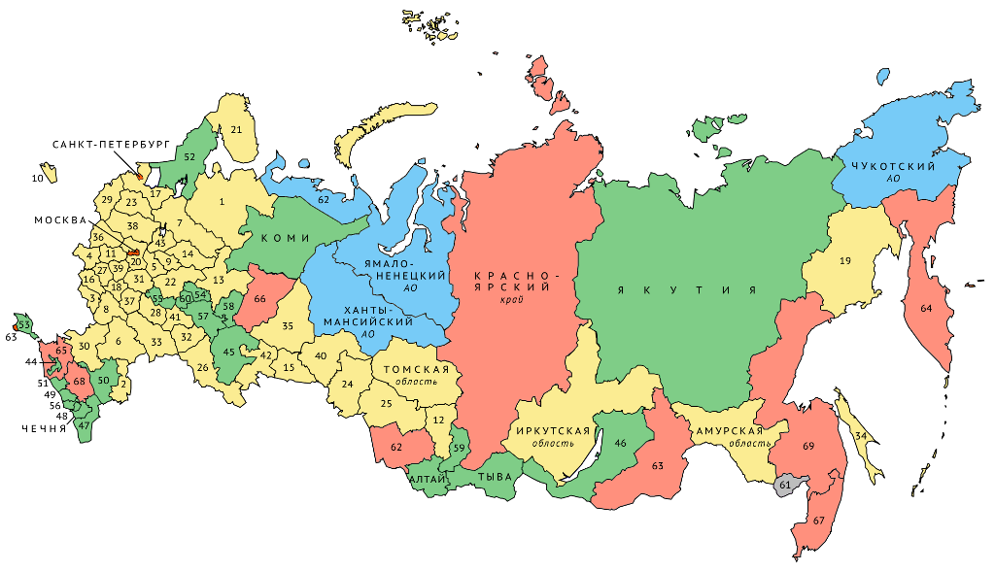
Региональные Уполномоченные по защите прав предпринимателей
(70 чел.)
1 – Архангельская область
2 – Астраханская область
6 – Волгоградская область
12 – Кемеровская область
17 – Ленинградская область
35 – Свердловская область
40 – Тюменская область
41 – Ульяновская область
52 – Республика Карелия
63 – Забайкальский край
67 – Приморский край
(15 чел.)

Slide 11
Общественные помощники Уполномоченного по защите прав предпринимателей в Забайкальском крае
70% Общественных помощников Уполномоченного – женщины

Slide 12
Общественный совет Уполномоченного по защите прав предпринимателей в Забайкальском крае
Эксперты pro bono

Slide 13
Инициативы женщин Общественного совета при Уполномоченном:
Андреева Э.П. («Союз предпринимателей Забайкальского края») – налог на имущество физических лиц.
Авраченкова Ю.В. («Забайкальский союз предпринимателей») – проведение совместных консультационных семинаров.
Маресева Т.И. (Ассоциация «Читаавтотранс») – транспортная сфера.
Борисова Е.А. (Директор сети частных детских садо «Маленькая страна») – частные детские сады.

Slide 14
Системные проблемы, выявленные женщинами предпринимателями
Контрольно-надзорная деятельность
Оформление прав собственников НТО
Медуслуги
Частные детские сады
Тарифообразование
Налоговые правоотношения
Введение обязанности применения ККТ
Длительные сроки передачи федерального имущества
Исполнение решений судов
Неравные условия ведения бизнеса
Женщины принимают более активное участие в ОРВ

Slide 15
Предложения по развитию женского предпринимательства
1. Устранить ущемление прав женщин-предпринимателей на получение выплат из Фонда социального страхования (болезнь, рождение ребенка и др.)
2. Законодательно закрепить возможность направления средств материнского (семейного) капитала на оплату образовательных услуг, оказываемых частными детскими садами, созданными индивидуальными предпринимателями

Slide 16
Предложения по развитию женского предпринимательства
3. Восполнить правовой пробел, выразившийся в отсутствии возможности зачета в льготный педагогический и медицинский стаж, дающий право на льготное пенсионное обеспечение, времени работы у индивидуальных предпринимателей:
В настоящее время такими льготами обладают лица, осуществляющие педагогическую, лечебную и иную деятельность по охране здоровья населения в соответствующих учреждениях.
Лица, осуществляющие подобную деятельность у индивидуальных предпринимателей, таким правом не наделены.

Slide 17
Предложения по развитию женского предпринимательства
4. Устранить неравные условия для осуществления деятельности дошкольных групп, размещенных в жилых помещениях жилищного фонда, и таких групп, размещенных в нежилых помещениях многоквартирных домов.

Slide 18
Предложения по развитию женского предпринимательства
5. Закрепить понятие «Детская игровая зона», а также привести к единообразию правоприменительную практику по п. 5.42 СП 118.13330 «Общественные здания и сооружения»
исключить запрет на расположение детских игровых зон выше второго этажа

Slide 19
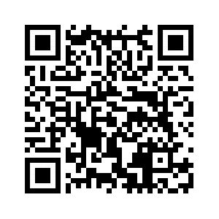
Спасибо за внимание!
Адрес: 672000, г. Чита, ул. Анохина, 67, каб. 11
Тел./Факс: 8(3022) 35-00-10
Электронная почта: ombudsmanbiz@e-zab.ru
Сайт: омбудсменбиз.забайкальскийкрай.рф
Facebook: www.facebook.com/groups/ombudsmanbiz75
ВК: vk.com/ombudsmanbiz75
Instagram: @biznes_ombudsman_zabkray
УПОЛНОМОЧЕННЫЙ ПО ЗАЩИТЕ ПРАВ ПРЕДПРИНИМАТЕЛЕЙ В ЗАБАЙКАЛЬСКОМ КРАЕ

